Slide 1
Мотивация и координация в менеджменте
Выполнил студент
Группы 415:
Макейчик Я.М.

Slide 2
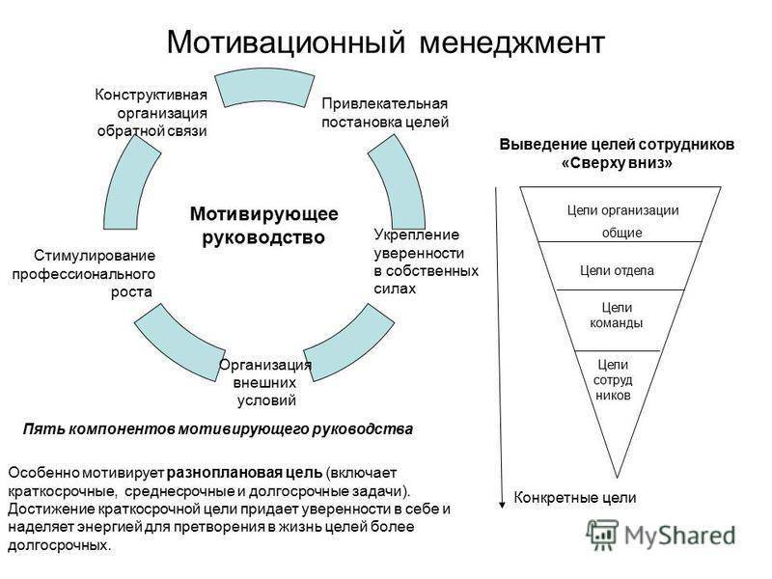
Теория Мотивации
Общее понятие мотивации в менеджменте
Трудовые ресурсы лежат в основе функционирования любой организации. Ключевая задача Менеджмента заключается в управлении ресурсами находящимися в распоряжении организации с целью получения оптимального результата. Одной из важнейших характеристик персонала выступает его мотивация к труду, а управление мотивацией играет ключевую роль в управлении трудовыми ресурсами, поскольку существует прямая зависимость между мотивацией и эффективностью труда.

Slide 3

Назначение мотивации
Активизация и стимулирование персонала — основное назначение мотивации как функции менеджмента. Мероприятия выполняемые в рамках побуждения работников к качественному и продуктивному труду. Направлены на активирование внутренних потребностей личности, а затем на организацию такой среды, в которой присутствую материальные и нематериальные факторы, стимулирующие желание человека удовлетворять эти потребности сопутствующими назначениями мотивации называют целеполагание. Направление и регулирование перед сотрудником ставят цель. Которая удовлетворяет его личностные потребности. Дают инструменты для ее достижения направляют к выполнению задач, а затем в процессе выполнения функций координируют его действия

Slide 4


Причины утраты мотивации
Основные функции менеджмента такие как мотивация и стимулирование реализуются только после детального анализа снижения производительности труда нужно понять почему у подчиненного снизилось стремление к достижению цели, что движет его нейтральным поведением если причины кроются во внутренних потребностях личности, то для их удовлетворения используют нестандартный подход. Усталость работника устраняют путем предоставления дополнительного отдыха. Его материальную неудовлетворенность разовой премией или повышением заработной платы. Внешним причинам падения мотивации персонала, на которые руководитель может быстро повлиять. Для решения перечисленных причин пересматривают систему управления. Находят пути решения факторов, которые оказали бездействие на снижение стремления сотрудников выполнять поставленные задачи.

Slide 5


Методы мотивации
Мотивация как основная функция менеджмента оказывает значительное воздействие на уровень продуктивности труда для повышения стремления персонала работать используют методы, которые делят на два вида материальные и нематериальные. К материальным относят:
1. Премии. Выплачивают за достижение плана или его превышение.
2. Подарки. Могут быть представлены в виде небольшой денежной суммы или относительно дорогостоящей вещи. Их дарят на значимые события: день рождения фирмы, личный праздник работника.
3. Компенсации. Подчиненные ценят. Когда работодатель заботится об их благополучии не только на работе. Но и дома такой метод мотивации проявляется в виде оплаты аренды жилья коммунальных услуг связи, интернета
4. Заработная плата. Оценка труда персонала должна быть справедливой. Не рекомендуется устанавливать зарплату ниже рыночной. Каждому нужно выплачивать сумму. Соответствующую трудовым затратам и навыкам.

Slide 6
Заключение
Мотивация проявляется в выполнении мероприятий, направленных на поиск потребностей персонала и их удовлетворение. Хороший менеджер знает как быстро и качественно поднять рабочий дух. Заинтересовать сотрудников и направить их энергию в трудовое русло важно, чтобы управленец лично общался с каждым из работников, поздравлял их с днем рождения, хвалил за достижения указывал на ошибки. Нужно помнить о том, что каждый человек обладает скрытыми способностями, которые подсознательно стремится реализовать для их раскрытия поручайте команде выполнения нестандартных задач, следите за их выполнением, а при выявлении дополнительных навыков у конкретного работника, обязательно их отмечайте

Slide 7
КООРДИНАЦИЯ
Центральной функцией менеджмента является координация. Ее задача состоит в достижении согласованности в работе всех звеньев организации путем установления рациональных связей (коммуникаций) между ними. Характер этих связей может быть самым различным, так как зависит от координируемых процессов. Наиболее часто используются отчеты, интервью, собрания, компьютерная связь, средства радио и телевещания, документы. С помощью этих и других форм связей устанавливается взаимодействие между подсистемами организации, осуществляется маневрирование ресурсами, обеспечивается единство и согласование всех стадий процесса управления (планирование, организовывание, мотивации и контроль), а так же действие руководителей.

Slide 8

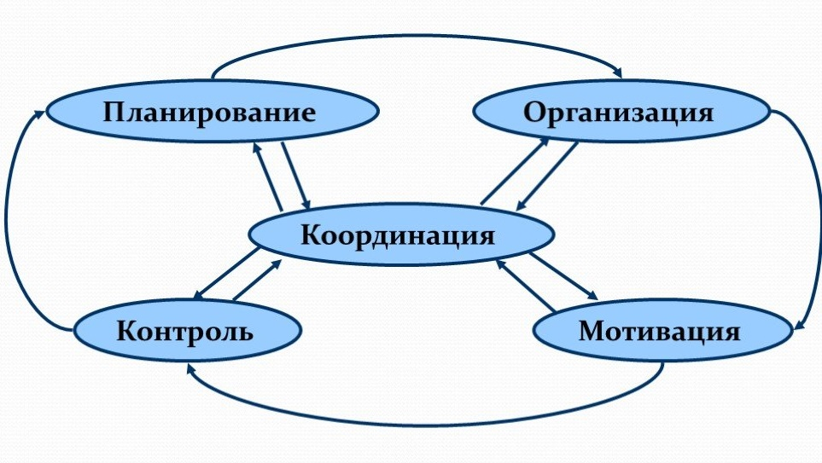
Координация как функция управления обозначает упорядоченное создание иерархической структуры, которая призвана обеспечить распределение задач, урегулирование полномочий руководства и ответственности в различных процессах деятельности, и четкого структурирования всех процессов производства. Такие процессы направлены в первую очередь на создание и интеграцию эффективной системы выполнения задач стоящих перед предприятием.
Координация как функция управления выполняется также при помощи установленных правил общих для исполнения, хотя для отдельных процессов могут создаваться отдельные правила. Поэтому с первыми в основном связывают само понятие организации, а с последними, понятие управления на оперативном уровне.

Slide 9
